Slide 1
Подготовка к ЕГЭ по математике
Решение заданий В8

Slide 2
Проверяемые требования (умения)
Прототипов заданий В8 - 22
Уметь выполнять действия с функциями

Slide 3
Умения по КТ
Определять значение функции по значению аргумента при различных способах задания функции; описывать по графику поведение и свойства функций, находить по графику функции наибольшие и наименьшие значения; строить графики изученных функций
Вычислять производные и первообразные элементарных функций
Исследовать в простейших случаях функции на монотонность, находить наибольшие и наименьшие значения функций
Содержание задания В8 по КЭС
Исследование функций
4.2.1 Применение производной к исследованию функций и построению графиков
4.2.2 Примеры использования производной для нахождения наилучшего решения в прикладных, в том числе социально-экономических, задачах

Slide 4
Памятка ученику
Задание B8 на вычисление производной. Для решения задания ученик должен уметь вычислять значение функции по известному аргументу при различных способах задания функции и находить производные и первообразные элементарных функций.

Slide 5
f ‘ (x) | формулы
С'
(x)'
(xª)' | при a≠1
sin'x
сos'x
tg'x
ctg'x
(e^{x})'
(a^{x})'
ln'x
log_{a}'x
(f+g)'
(f∙g)'
(cf)'
`
(f(kx+b)) '
(f(g(x))) '
Таблица производных

Slide 6
Прототип задания B8 (№27485)
Прямая y=7x-5 параллельна касательной к графику функции y=x2+6x-8 . Найдите абсциссу точки касания.
k=7 , значит f '(x₀)=7
находим производную функции y=x²+6x-8, получаем:
f '(x)=2x+6; f '(x₀)= 2x₀+6
f '(x₀)=7
2x₀+6=7
2x₀=1
x₀=0,5
Ответ:x₀=0,5
Решение

Slide 7
Задания для самостоятельного решения
Задание B8 (№ 6009)
Прямая y=6x+8 параллельна касательной к графику функции y=x²-3x+5 . Найдите абсциссу точки касания.
Задание B8 (№ 6011)
Прямая y=7x+11 параллельна касательной к графику функции y=x²+8x+6 . Найдите абсциссу точки касания.
Задание B8 (№ 6013)
Прямая y=4x+8 параллельна касательной к графику функции y=x²-5x+7. Найдите абсциссу точки касания.
Задание B8 (№ 6015)
Прямая y=3x+6 параллельна касательной к графику функции y=x²-5x+8. Найдите абсциссу точки касания.
Задание B8 (№ 6017)
Прямая y=8x+11 параллельна касательной к графику функции y=x²+5x+7. Найдите абсциссу точки касания.
Задание B8 (№ 6019)
Прямая y=-5x+4 параллельна касательной к графику функции y=x²+3x+6 . Найдите абсциссу точки касания.
ОТВЕТЫ: № 6009: 4,5
№ 6011: -0,5
№ 6013: 4,5
№ 6015: 4
№ 6017: 1,5
№ 6019: -4
Проверка

Slide 8
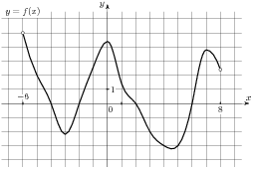
Прототип задания B8(№ 27487)
На рисунке изображен график функции y=f(x), определенной на интервале (-6;8). Определите количество целых точек, в которых производная функции положительна.
f(x) возрастает на [-3;0] и на [5;7].
Значит, производная функции положительна на этих отрезках, количество целых точек - 4
Ответ: 4
Решение

Slide 9
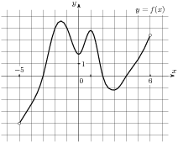
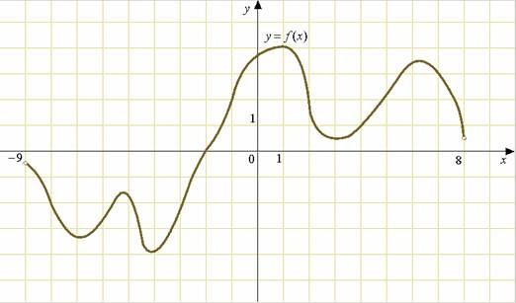
Задания для самостоятельного решения
Задание B8 (№ 6399) На рисунке изображен график функции y=f(x), определенной на интервале (-9;8). Определите количество целых точек, в которых производная функции f(x)положительна. | Задание B8 (№ 6869) На рисунке изображен график функции y=f(x), определенной на интервале (-5;6). Определите количество целых точек, в которых производная функции положительна.
ОТВЕТЫ: № 6399: 7
№ 6869: 5
Проверка

Slide 10
Прототип задания B8 (№ 27488 )
На рисунке изображен график функции y=f(x) , определенной на интервале (-5;5) Определите количество целых точек, в которых производная функции f(x) отрицательна.
f(x) убывает на [-4;1] и на [3;4].
Значит производная функции отрицательна на этих отрезках. Количество целых точек 4
ОТВЕТ:4
Решение

Slide 11
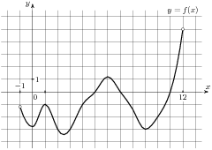
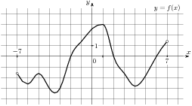
Задания для самостоятельного решения
Задание B8 (№ 6871) На рисунке изображен график функции y=f(x), определенной на интервале (-1;12). Определите количество целых точек, в которых производная функции отрицательна. | Задание B8 (№ 6873) На рисунке изображен график функции y=f(x), определенной на интервале (-7;7). Определите количество целых точек, в которых производная функции отрицательна.
ОТВЕТЫ: № 6771: 3
№ 6873: 3
Проверка

Slide 12
Прототип задания B8 (№ 27489 )
На рисунке изображен график функции y=f(x), определенной на интервале (-5;5). Найдите количество точек, в которых касательная к графику функции параллельна прямой y=6 или совпадает с ней.
К=0
Ответ: 4 точки
Решение

Slide 13
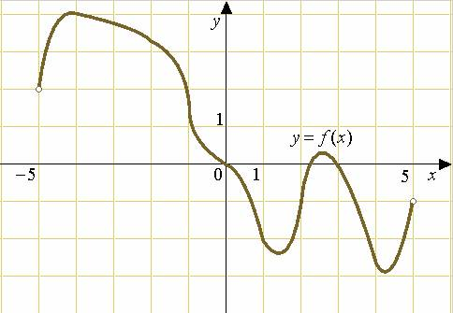
Задания для самостоятельного решения
Задание B8 (№ 6401) На рисунке изображен график функции y=f(x), определенной на интервале(-9;8). Найдите количество точек, в которых касательная к графику функции параллельна прямой y=10 | Задание B8 (№ 6421) На рисунке изображен график функции y=f(x), определенной на интервале(-5;5)Найдите количество точек, в которых касательная к графику функции параллельна прямой y=6
ОТВЕТЫ: № 6401: 6
№ 6421: 4
Проверка

Slide 14
Прототип задания B8 (№ 27490)
На рисунке изображен график функции y=f(x),определенной на интервале (-2;12). Найдите сумму точек экстремума функции f(x).
Функция имеет 7 точек экстремума; 1, 2, 4, 7, 9, 10, 11.
Найдём их сумму 1+2+4+7+9+10+11=44
ОТВЕТ:44
Решение

Slide 15
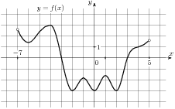
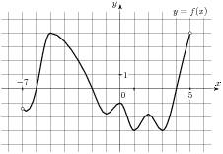
Задания для самостоятельного решения
Задание B8 (№ 7329) На рисунке изображен график функцииy=f(x), определенной на интервале(-7;5). Найдите сумму точек экстремума функцииf(x). | Задание B8 (№ 7331) На рисунке изображен график функцииy=f(x), определенной на интервале(-7;5). Найдите сумму точек экстремума функции f(x).
ОТВЕТЫ: № 7329: 0
№ 7331: -10
Проверка

Slide 16
Прототип задания B8 (№27491)
На рисунке изображен график производной функции f(x), определенной на интервале (-8;3). В какой точке отрезка [-3;2] f(x) принимает наибольшее значение.
На отрезке [-3;2] f(x) принимает наибольшее значение, равное 0 при x= -3.
ОТВЕТ: -3
Решение

Slide 17
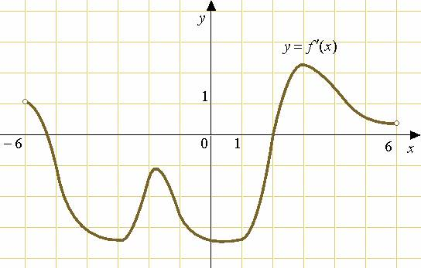
Задания для самостоятельного решения
Задание B8 (№ 6413) На рисунке изображен график производной функции f(x), определенной на интервале (-6;6). В какой точке [-5;-1] отрезка f(x)принимает наибольшее значение. | Задание B8 (№ 6415) На рисунке изображен график производной функции f(x), определенной на интервале (-6:6). В какой точке отрезка [3;5] f(x) принимает наибольшее значение.
ОТВЕТЫ: №6413 : -5
№6415 : 3
Проверка

Slide 18
Прототип задания B8 (№27492)
На рисунке изображен график производной функции f(x), определенной на интервале (-8;4). В какой точке отрезка [-7;-3] f(x) принимает наименьшее значение.
На отрезке [-7;-3] f(x) принимает наименьшее значение, равное 0 при x= -7.
ОТВЕТ: -7
Решение

Slide 19
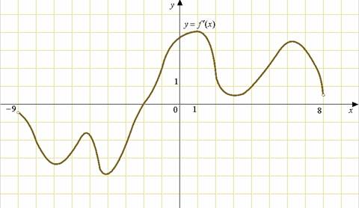
Задания для самостоятельного решения
Задание B8 (№ 6403) На рисунке изображен график производной функции f(x) , определенной на интервале (-9;8) . В какой точке отрезка [-8;-4] f(x) принимает наименьшее значение. | Задание B8 (№ 6405) На рисунке изображен график производной функции f(x), определенной на интервале (-9;8). В какой точке отрезка [1;7] f(x) принимает наименьшее значение.
ОТВЕТЫ: №6403 : -4
№6405 : 3
Проверка

Slide 20
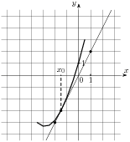
Прототип задания B8 (№ 27503 )
На рисунке изображён график функции y=f(x) и касательная к нему в точке с абсциссой x₀ . Найдите значение производной функции f(x) в точке x₀.
α
f(x₀)= k= tgA
Рассмотри прямоугольный треугольник. В нем tgα= 2/1 = 2
f(x₀)=2
ОТВЕТ:2
Решение

Slide 21
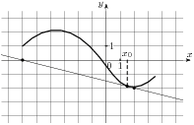
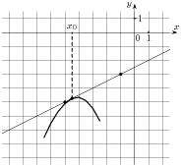
Задания для самостоятельного решения
Задание B8 (№ 9051) На рисунке изображён график функции y=f(x) и касательная к нему в точке с абсциссой x₀. Найдите значение производной функции f(x) в точке x₀. | Задание B8 (№ 9055) На рисунке изображён график функции и касательная к нему в точке с абсциссой. Найдите значение производной функции в точке.
ОТВЕТЫ: №9051: -0,25
№9055: 0,5
Проверка

Slide 22
Прототип задания B8 (№27494)
На рисунке изображен график производной функции f(x), определенной на интервале (-7;14). Найдите количество точек максимума функции f(x) на отрезке [-6;9]
На отрезке [-6;9] функция f(x) 5 раз меняет характер монотонности, с возрастания на убывание, а значит, имеет 5 точек максимума.
ОТВЕТ:4
Решение

Slide 23
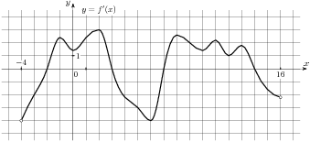
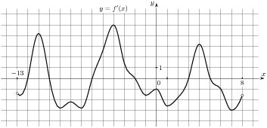
Задания для самостоятельного решения
Задание B8 (№ 7807) На рисунке изображен график производной функции f(x), определенной на интервале (-4;16). Найдите количество точек максимума функции f(x) на отрезке[0;13]. | Задание B8 (№ 7817) На рисунке изображен график производной функции f(x), определенной на интервале (-13;8). Найдите количество точек максимума функции f(x) на отрезке[-8;6].
ОТВЕТЫ: №6413 : 4
№6415 : 4
Проверка

Slide 24
Список рекомендуемой литературы
Самое полное издание типовых вариантов реальных заданий ЕГЭ: 2010: Математика / авт.-сост. И.Р.Высоцкий, Д.Д.Гущин, П.И.Захаров и др.; под ред. А.Л.Семенова, И.В.Ященко. – М.:АСТ:Астрель, 2010. – 93, (3)с. – (Федеральный институт педагогических измерений)
Математика: тематическое планирование уроков подготовки к экзамену / Белошистая.В. А. –М: Издательство «Экзамен», 2007. – 478 (2) с. (Серия «ЕГЭ 2007. Поурочное планирование»)
Математика: самостоятельная подготовка к ЕГЭ / Л.Д. Лаппо, М.А. Попов. – 3-е изд., перераб. И дополн. - М.: Издательство «Экзамен», 2009. – 381, (3) с. (Серия «ЕГЭ. Интенсив»)
Математика. Решение задач группы В / Ю.А.Глазков, И.А.Варшавский, М.Я. Гаиашвилли. – М.: Издательство «Экзамен», 2009. – 382 (2) с. (Серия «ЕГЭ. 100 баллов»)
Математика: тренировочные тематические задания повышенной сложности с ответами для подготовки к ЕГЭ и к другим формам выпускного и вступительного экзаменов /сост Г.И.Ковалева, Т.И.Бузулина, О.Л.Безрукова, Ю.А. Розка. _ Волгоград: Учитель, 20089, - 494 с.
Шабунин М.И. и др. Алгебра и начала анализа: Дидактические материалы для 10-11 кл. – 3-е изд. – М.: Мнемозина, 2000. – 251 с.: ил.

Slide 25
Адреса сайтов в сети Интернет
www.fipi.ru – Федеральный институт педагогических измерений (ФИПИ). Особенно обратите внимание на раздел «Открытый сегмент ФБТЗ» – это система для подготовки к ЕГЭ - в режиме on-line. Вы можете отвечать на вопросы банка заданий ЕГЭ по различным предметам, а так же по выбранной теме.
http://mathege.ru -Открытый банк задач ЕГЭ по математике. Главная задача открытого банка заданий ЕГЭ по математике — дать представление о том, какие задания будут в вариантах Единого государственного экзамена по математике в 2010 году, и помочь выпускникам сориентироваться при подготовке к экзамену. Здесь же можно найти все пробные ЕГЭ по математике, которые уже прошли.
http://egetrener.ru/ - математика: видеоуроки, решение задач ЕГЭ.
http://ege-trener.ru/ - очень увлекательная и эффективная подготовка к ЕГЭ по математике. Зарегистрируйтесь и попытайтесь попасть в 30-ку лучших!
uztest.ru — бесплатные материалы для подготовки к ЕГЭ (и не только к ЕГЭ) по математике: интерактивные тематические тренажеры, возможность записи на бесплатные on-line курсы по подготовке к ЕГЭ.
www.ege.edu.ru – официальный информационный портал единого государственного экзамена.
On-line видеолекции "Консультации по ЕГЭ" по всем предметам.
Ролики категории ЕГЭ. Лекции по математике
http://www.alexlarin.narod.ru/ege.html - материалы для подготовки к ЕГЭ по математике (сайт Ларина Александра Александровича).
http://www.diary.ru/~eek/ - сообщество, оказывающее помощь в решении задач по математике, здесь же можно скачать много полезных книг по математике, в том числе для подготовки к ЕГЭ.
http://4ege.ru/ - ЕГЭ портал, всё последнее к ЕГЭ. Вся информация о егэ. ЕГЭ 2010.

